Slide 1


มาตรฐานกลาง 5ส
สำนักงาน
ข้อกำหนดและแนวปฏิบัติความเป็นระเบียบเรียบร้อยในพื้นที่สำนักงาน
T.T.S.ENGINEERING (2004) CO.,LTD.

Slide 2
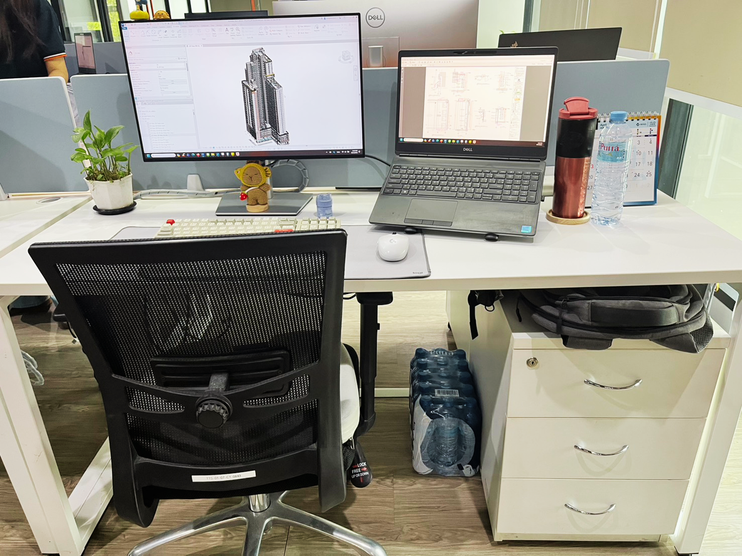
2
มาตรฐาน : โต๊ะทำงาน
รายละเอียดมาตรฐาน
1. โต๊ะทำงานสะอาด ไม่มีคราบสกปรก
2. บนโต๊ะทำงาน
2.1 คีย์บอร์ด เมาส์ วางในตำแหน่งที่เหมาะสม
2.2 ตุ๊กตา/ของตกแต่ง วางในตำแหน่งที่ไม่เกะกะ
2.3 เอกสารสำหรับทำงาน จัดวางเป็นระเบียบ
2.4 ปฏิทินตั้งโต๊ะ อยู่ในตำแหน่งที่เหมาะสม
2.5 อุปกรณ์คอมพิวเตอร์วางในตำแหน่งที่เหมาะสม
3. ขณะปฏิบัติงานวางอุปกรณ์ที่จำเป็น รวมถึงแก้วน้ำ/ขวดน้ำได้ เมื่อเลิกงานห้ามมีสิ่งใดวางบนโต๊ะ
4. ของในลิ้นชักจัดเก็บเป็นระเบียบ แยกหมวดหมู่
5. ใต้โต๊ะทำงาน
5.1 ปลั๊กและสายไฟเก็บให้เป็นระเบียบและปลอดภัย
5.2 วางน้ำดื่ม/สิ่งของจำเป็นในตำแหน่งที่เหมาะสม
2
มาตรฐานกลาง 5ส • T.T.S.ENGINEERING (2004) CO.,LTD.
ตัวอย่างโต๊ะทำงานมาตรฐาน

Slide 3
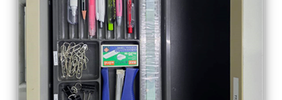
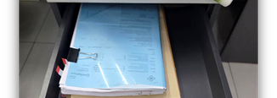
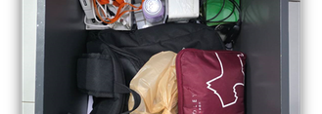
3
มาตรฐาน : ลิ้นชักและพื้นที่เก็บของประจำโต๊ะ
รายละเอียดมาตรฐาน
1. สิ่งของภายในลิ้นชักจัดเก็บเป็นหมวดหมู่ หรือจัดทำป้ายบ่งชี้ตามความเหมาะสม
1.1 อุปกรณ์สำนักงานส่วนตัว — จัดเก็บลิ้นชักที่ 1
1.2 เอกสารการทำงาน — จัดเก็บลิ้นชักที่ 2
1.3 ของใช้ส่วนตัว — จัดเก็บลิ้นชักที่ 3
3
มาตรฐานกลาง 5ส • T.T.S.ENGINEERING (2004) CO.,LTD.
ลิ้นชักชั้นที่ 1 • 2 • 3

Slide 4
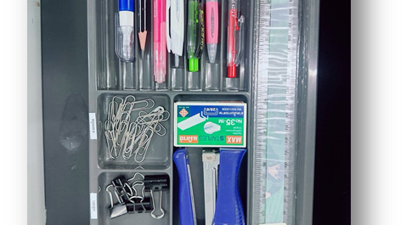
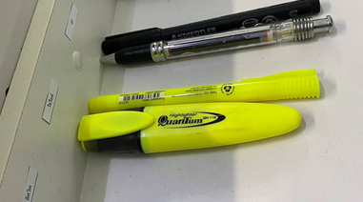
4
มาตรฐาน : ลิ้นชักและพื้นที่เก็บของประจำโต๊ะ (ต่อ)
รายละเอียดมาตรฐาน
1. สิ่งของในลิ้นชักจัดเก็บเป็นหมวดหมู่ และหยิบใช้ได้สะดวก
2. จัดเก็บเฉพาะอุปกรณ์ เอกสาร หรือของส่วนตัวที่จำเป็นต่อการใช้งาน
3. ไม่สะสมวัสดุ เอกสาร ถุง หรือสิ่งของที่ไม่จำเป็นในลิ้นชัก
4. อุปกรณ์ชำรุดหรือไม่ใช้งานแล้ว แยกออกจากพื้นที่ใช้งาน
5. เอกสารสำคัญไม่วางปะปนกับของใช้ส่วนตัวหรือวัสดุทั่วไป
6. หลังใช้งานจัดเก็บสิ่งของกลับตำแหน่งเดิมและปิดลิ้นชัก
7. ไม่สะสมเกินจำเป็น ปากกาแต่ละสีควรไม่เกิน 2 ด้าม
4
มาตรฐานกลาง 5ส • T.T.S.ENGINEERING (2004) CO.,LTD.
รูปแบบที่ 1 • รูปแบบที่ 2

Slide 5
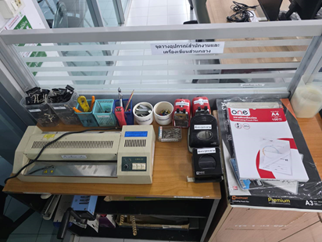
5
มาตรฐาน : อุปกรณ์สำนักงานส่วนกลาง
รายละเอียดมาตรฐาน
1. อุปกรณ์สำนักงานจัดเก็บเป็นหมวดหมู่ และอยู่ในตำแหน่งที่กำหนด
2. อุปกรณ์ที่ใช้ประจำมีจำนวนเหมาะสมกับการใช้งาน ไม่สะสม
3. อุปกรณ์ขนาดเล็ก เช่น เครื่องคิดเลข ที่เจาะ/เย็บกระดาษ กำหนดจุดวางให้ชัดเจน
4. ของใช้ที่ไม่เกี่ยวข้องกับงาน ไม่ปะปนในพื้นที่จัดเก็บอุปกรณ์
5. หลังใช้งานจัดเก็บอุปกรณ์กลับคืนตำแหน่งเดิม
5
มาตรฐานกลาง 5ส • T.T.S.ENGINEERING (2004) CO.,LTD.
ตัวอย่างการจัดวางอุปกรณ์ส่วนกลาง

Slide 6
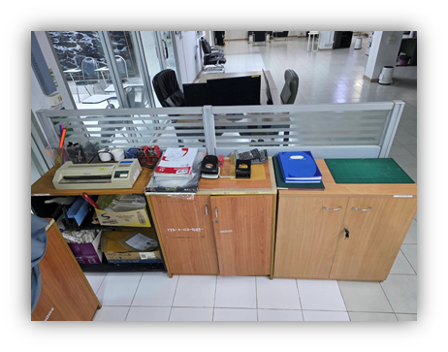
6
มาตรฐาน : อุปกรณ์สำนักงานส่วนกลาง (ต่อ)
รายละเอียดมาตรฐาน
1. ตู้และบริเวณโดยรอบสะอาด ไม่มีฝุ่นหรือคราบสกปรก
2. ภายในตู้จัดเก็บเอกสารหรืออุปกรณ์เป็นหมวดหมู่
3. มีป้ายแสดงประเภทเอกสาร/สิ่งของภายในตู้ตามความเหมาะสม
4. ค้นหา หยิบใช้ และจัดคืนได้สะดวก
5. ไม่วางสิ่งของบนหลังตู้ในลักษณะที่เสี่ยงต่อการตกหล่น
6. สิ่งของหนักจัดเก็บในระดับที่เหมาะสมและปลอดภัย
7. ตู้ส่วนกลางกำหนดผู้รับผิดชอบ
8. ป้ายหน้าตู้/ลิ้นชักตรงกับรายการที่จัดเก็บจริงและอ่านได้ชัดเจน
6
มาตรฐานกลาง 5ส • T.T.S.ENGINEERING (2004) CO.,LTD.
ตัวอย่างตู้จัดเก็บส่วนกลาง

Slide 7
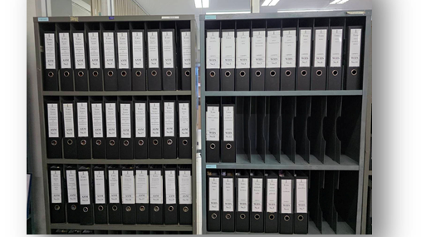
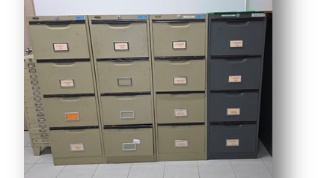
7
มาตรฐาน : ตู้เอกสาร / อุปกรณ์ทำงาน
รายละเอียดมาตรฐาน
1. กำหนดพื้นที่จัดเก็บอุปกรณ์สำนักงานส่วนกลางให้ชัดเจน
2. จัดอุปกรณ์เป็นหมวดหมู่ และมีป้ายบ่งชี้ตามความเหมาะสม
3. กำหนดผู้รับผิดชอบพื้นที่หรืออุปกรณ์ส่วนกลาง
4. วัสดุสิ้นเปลืองที่จำเป็น ควบคุมปริมาณขั้นต่ำและสูงสุดตามเหมาะสม
5. กระดาษใหม่ กระดาษใช้ซ้ำ และวัสดุสำนักงาน แยกพื้นที่จัดเก็บให้ชัดเจน
6. ไม่จัดเก็บวัสดุหรืออุปกรณ์เกินความจำเป็นของพื้นที่
7. พื้นที่และพื้นผิวจัดเก็บสะอาด ไม่มีฝุ่นหรือเศษวัสดุสะสม
7
มาตรฐานกลาง 5ส • T.T.S.ENGINEERING (2004) CO.,LTD.
ตัวอย่างพื้นที่จัดเก็บเอกสาร

Slide 8
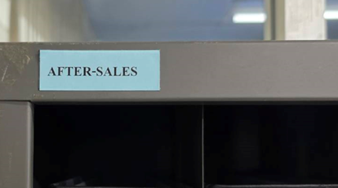
8
มาตรฐาน : แฟ้มและเอกสาร
รายละเอียดมาตรฐาน
1. แฟ้มมีชื่อหรือป้ายบ่งชี้ที่อ่านได้ชัดเจน
2. เอกสารภายในสอดคล้องกับชื่อแฟ้ม และจัดเรียงเป็นระบบ
3. จัดเก็บเฉพาะเอกสารที่จำเป็น และค้นหาได้สะดวก
4. แฟ้มอยู่ในสภาพดี สะอาด ไม่ชำรุด
5. หลังใช้งานนำแฟ้มกลับคืนตำแหน่งที่กำหนด
6. เอกสารหมดอายุ/ไม่จำเป็น ดำเนินการตามระบบควบคุมเอกสารของบริษัท
7. ป้ายสันแฟ้มใช้รูปแบบเดียวกันภายในชุดหรือพื้นที่เดียวกัน
8. แฟ้ม/หนังสือขนาดต่างกัน แยกโซนหรือช่องจัดเก็บให้เหมาะสม ไม่ปะปนจนค้นหายาก
8
มาตรฐานกลาง 5ส • T.T.S.ENGINEERING (2004) CO.,LTD.
ตัวอย่างการจัดเก็บแฟ้ม

Slide 9
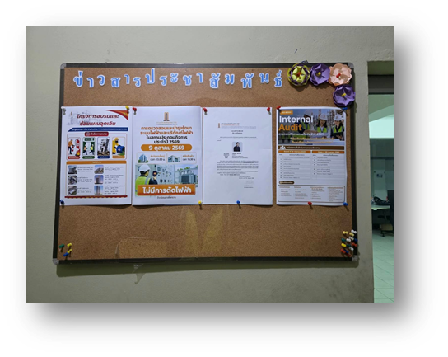
9
มาตรฐาน : บอร์ดประชาสัมพันธ์และป้ายบ่งชี้
รายละเอียดมาตรฐาน
1. ข้อมูลบนบอร์ดเกี่ยวข้องกับพื้นที่และเป็นปัจจุบัน
2. เอกสาร/ประกาศติดอย่างเป็นระเบียบ และอ่านได้ชัดเจน
3. ข้อมูลหมดอายุนำออกตามรอบการทบทวน อย่างน้อยเดือนละ 1 ครั้ง
4. ป้ายชื่อ ป้ายบ่งชี้ และป้ายสถานะ อยู่ในสภาพดีและมองเห็นชัดเจน
5. บอร์ดส่วนกลางกำหนดผู้รับผิดชอบ
6. เอกสารบนบอร์ดจัดแนวและแบ่งหมวดหมู่ให้ชัดเจน
7. เอกสารสำคัญ/แบบฟอร์มประจำจุด ใช้ซองใสหรือวิธีป้องกันความเสียหายตามเหมาะสม
9
มาตรฐานกลาง 5ส • T.T.S.ENGINEERING (2004) CO.,LTD.
ตัวอย่างบอร์ดประชาสัมพันธ์

Slide 10
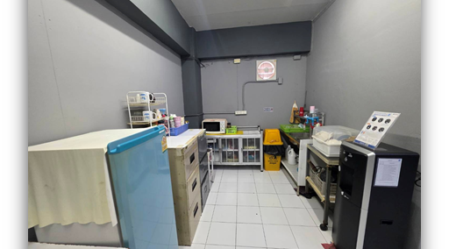
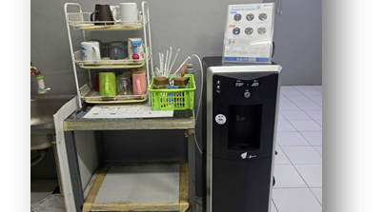
10
มาตรฐาน : จุดน้ำดื่ม / ตู้เย็น
รายละเอียดมาตรฐาน
1. พื้นที่สะอาด เป็นระเบียบ ไม่มีน้ำหกหรือน้ำขัง
2. อุปกรณ์อยู่ในสภาพพร้อมใช้งาน
3. ภาชนะและของใช้จัดเก็บในพื้นที่ที่กำหนด
4. ตู้เย็นสะอาด ไม่มีอาหารหรือเครื่องดื่มหมดอายุ
5. ไม่สะสมสิ่งของส่วนตัวจนรบกวนพื้นที่ส่วนกลาง
6. ทำความสะอาดตามรอบที่เหมาะสม
7. สายไฟ ปลั๊ก และอุปกรณ์ไฟฟ้าอยู่ในสภาพปลอดภัย
8. กล่อง วัสดุ ของสำรอง จัดเก็บเป็นหมวด ไม่กีดขวางทางเดินหรือพื้นที่ใช้งาน
10
มาตรฐานกลาง 5ส • T.T.S.ENGINEERING (2004) CO.,LTD.
ตัวอย่างจุดน้ำดื่ม/ตู้เย็น

Slide 11
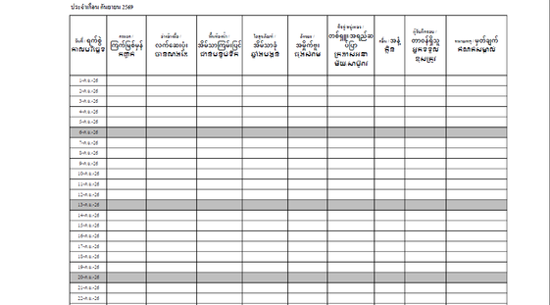
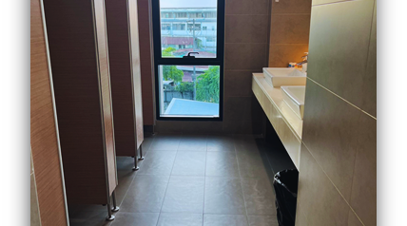
11
มาตรฐาน : ห้องน้ำ
รายละเอียดมาตรฐาน
1. ห้องน้ำสะอาด และไม่มีกลิ่นผิดปกติ
2. สุขภัณฑ์อยู่ในสภาพพร้อมใช้งาน ไม่พบการรั่วซึมของน้ำ
3. ถังขยะไม่ล้น และจัดวางเหมาะสม
4. กระดาษชำระ สบู่ หรืออุปกรณ์ที่กำหนด มีพร้อมใช้งาน
5. อุปกรณ์ทำความสะอาดจัดเก็บในพื้นที่ที่กำหนด
6. มีแสงสว่างและการระบายอากาศเพียงพอ
7. มีรอบการทำความสะอาด/ผู้รับผิดชอบที่ชัดเจน และอยู่ในสภาพดี
8. เอกสารตรวจเช็กทำความสะอาดเป็นปัจจุบัน และบันทึกตามรอบ
11
มาตรฐานกลาง 5ส • T.T.S.ENGINEERING (2004) CO.,LTD.
ตัวอย่าง + เอกสารตรวจเช็กทำความสะอาด

Slide 12
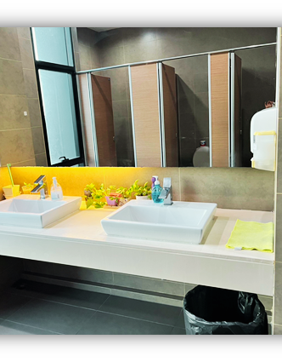
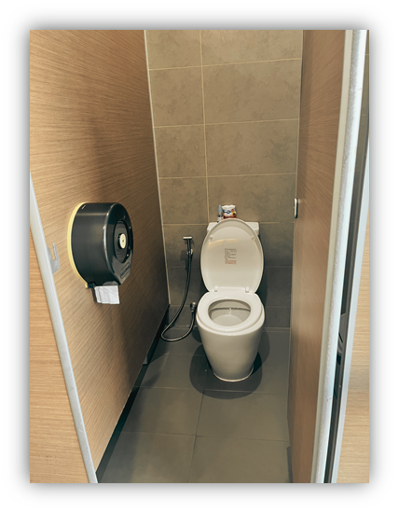
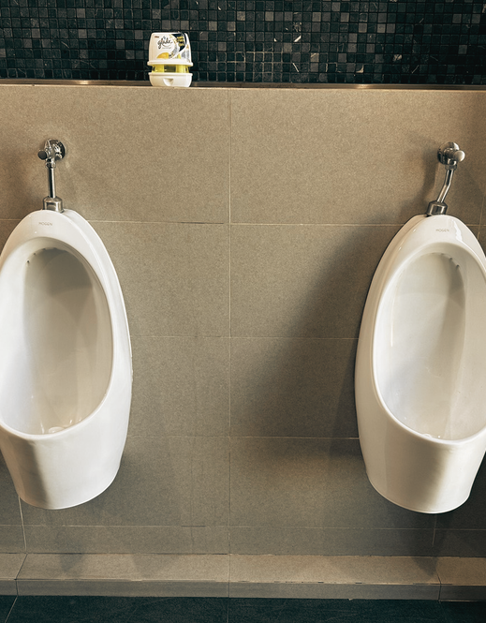
12
มาตรฐาน : ห้องน้ำ (ต่อ) — ตัวอย่างพื้นที่มาตรฐาน
ตัวอย่างที่ 2
ตัวอย่างที่ 3
ตัวอย่างที่ 4
มาตรฐานกลาง 5ส • T.T.S.ENGINEERING (2004) CO.,LTD.
12

